Slide 1
A15 – BAZINGA
Σας καλωσορίζουμε… TheGreekWay

Slide 2
Τι κάνουμε?
Σε βοηθάμε να οργανώσεις το ταξίδι σου από το α… εώς το ω.

Slide 3


Slide 4
Πώς;;;
Προτείνουμε τους προορισμούς που σου ταιριάζουν.
Κατηγοριοποιούμε τους προορισμούς για ευκολία.

Slide 5
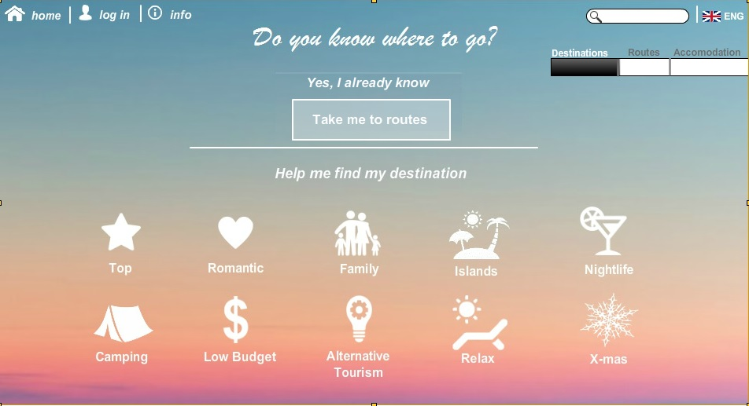

Slide 6
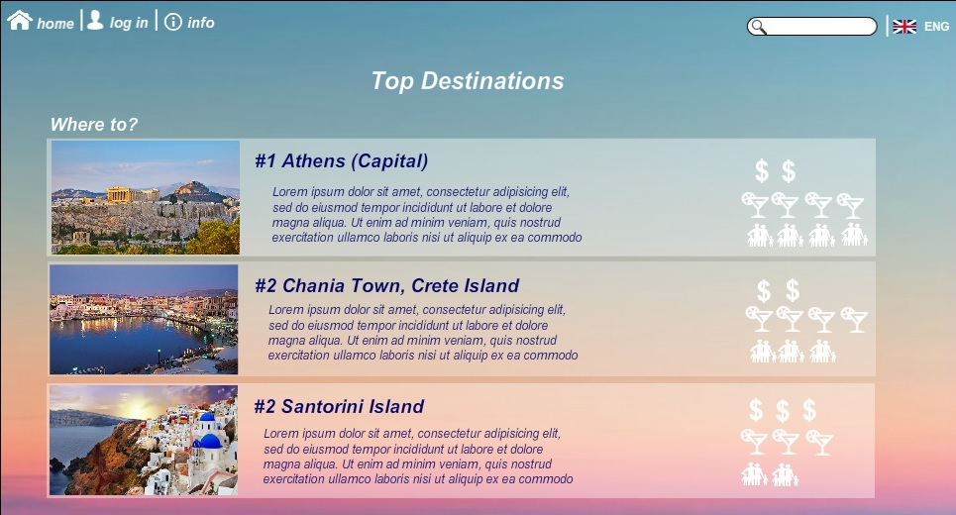

Slide 7
Πώς;;;
Προτείνουμε τους προορισμούς που σου ταιριάζουν.
Κατηγοριοποιούμε τους προορισμούς για ευκολία.
Σου παρέχουμε υπηρεσίες ξενάγησης(sights, museums, bars, local guides/ντόπιοι ξεναγοί κτλ)

Slide 8
ΚΑΙ…
Γιατί μας χρειάζεσαι περισσότερο;
Για να μη ξεχάσεις ΤΙΠΟΤΑ!!! ☺

Slide 9
My luggage
Φτιάχνουμε τη βαλίτσα για εσάς ΠΡΙΝ από εσάς!

Slide 10
Που πας;
Από πού έρχεσαι; (open data export)
Πότε; (open data import: weather cast)
Με ποιο μέσο πας;

Slide 11
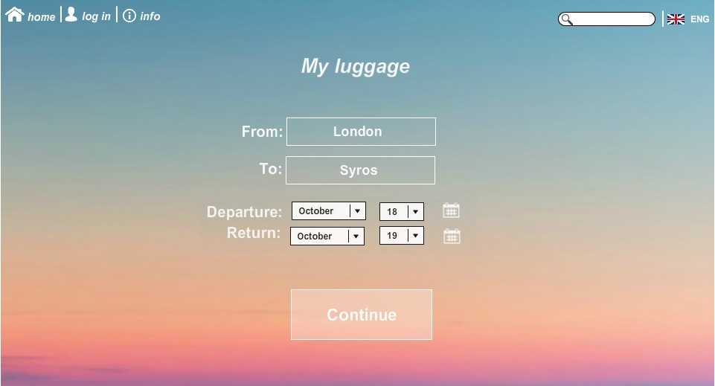

Slide 12
Πιο συγκεκριμένα
5 κατηγορίες πραγμάτων : essentials, For Him, For Her, For Kids, Seasonals
Υπενθύμιση για να μη ξεχάσεις κάτι essential!
Εμφανίζουμε τα πράγματα με βάσει τις πληροφορίες που μας έδωσες.
Περιορισμοί- Μην πάρεις απαγορευμένα αντικείμενα στο αεροπλάνο!

Slide 13
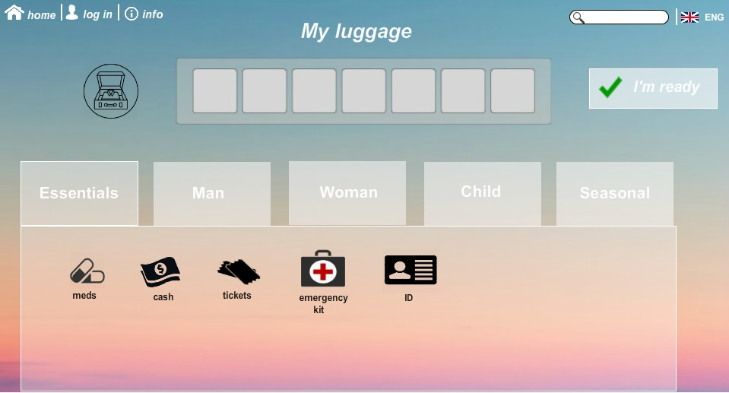

Slide 14
Media
Facebook, Instagram, Pinterest, Twitter, Tumblr κ.τ.λ.
Η βαλίτσα γίνεται viral!

Slide 15
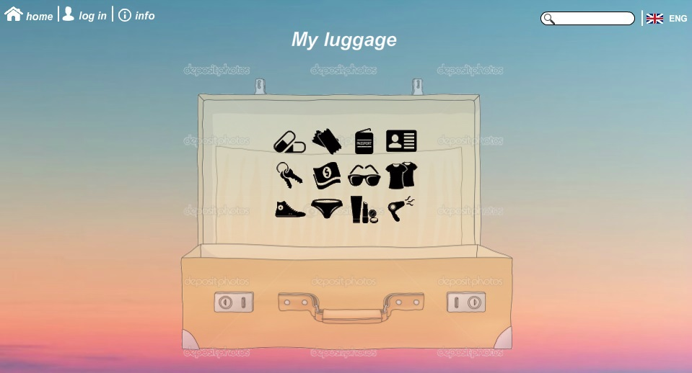

Slide 16
Business Plan(έσοδα)
Διαφημιζόμενες εταιρείες (εικονίδιο παπουτσιών nike, γυαλιών rayban κτλ)
Φαρμακευτικές
Συνεργαζόμενα Ξενοδοχεία πχ. Πας Hilton? Μην πάρεις πιστολάκι! Έχει ήδη :P

Slide 17
Επέκταση και Μέλλον
Προτάσεις fashion – προσωπικός Στυλίστας
Κατηγοριοποίηση πραγμάτων με βάσει το στρατηγικό σχεδιασμό 2021 του ΣΕΤΕ (πχ Sun & Beach κτλ.)
Φωτογραφίζεις τα προσωπικά σου πράγματα, τα βάζεις μες στη βαλίτσα και έφυγες (αφού τα μοιραστείς :P )
ΚΑΛΟ ΤΑΞΙΔΙ!

